Slide 1
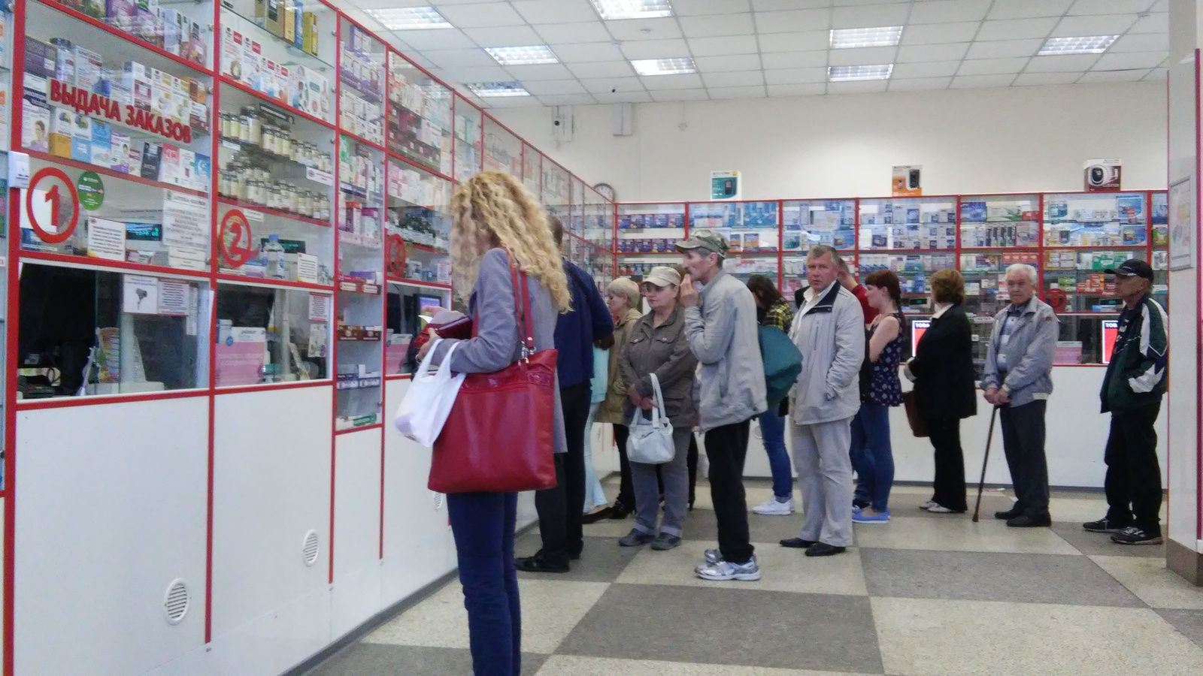
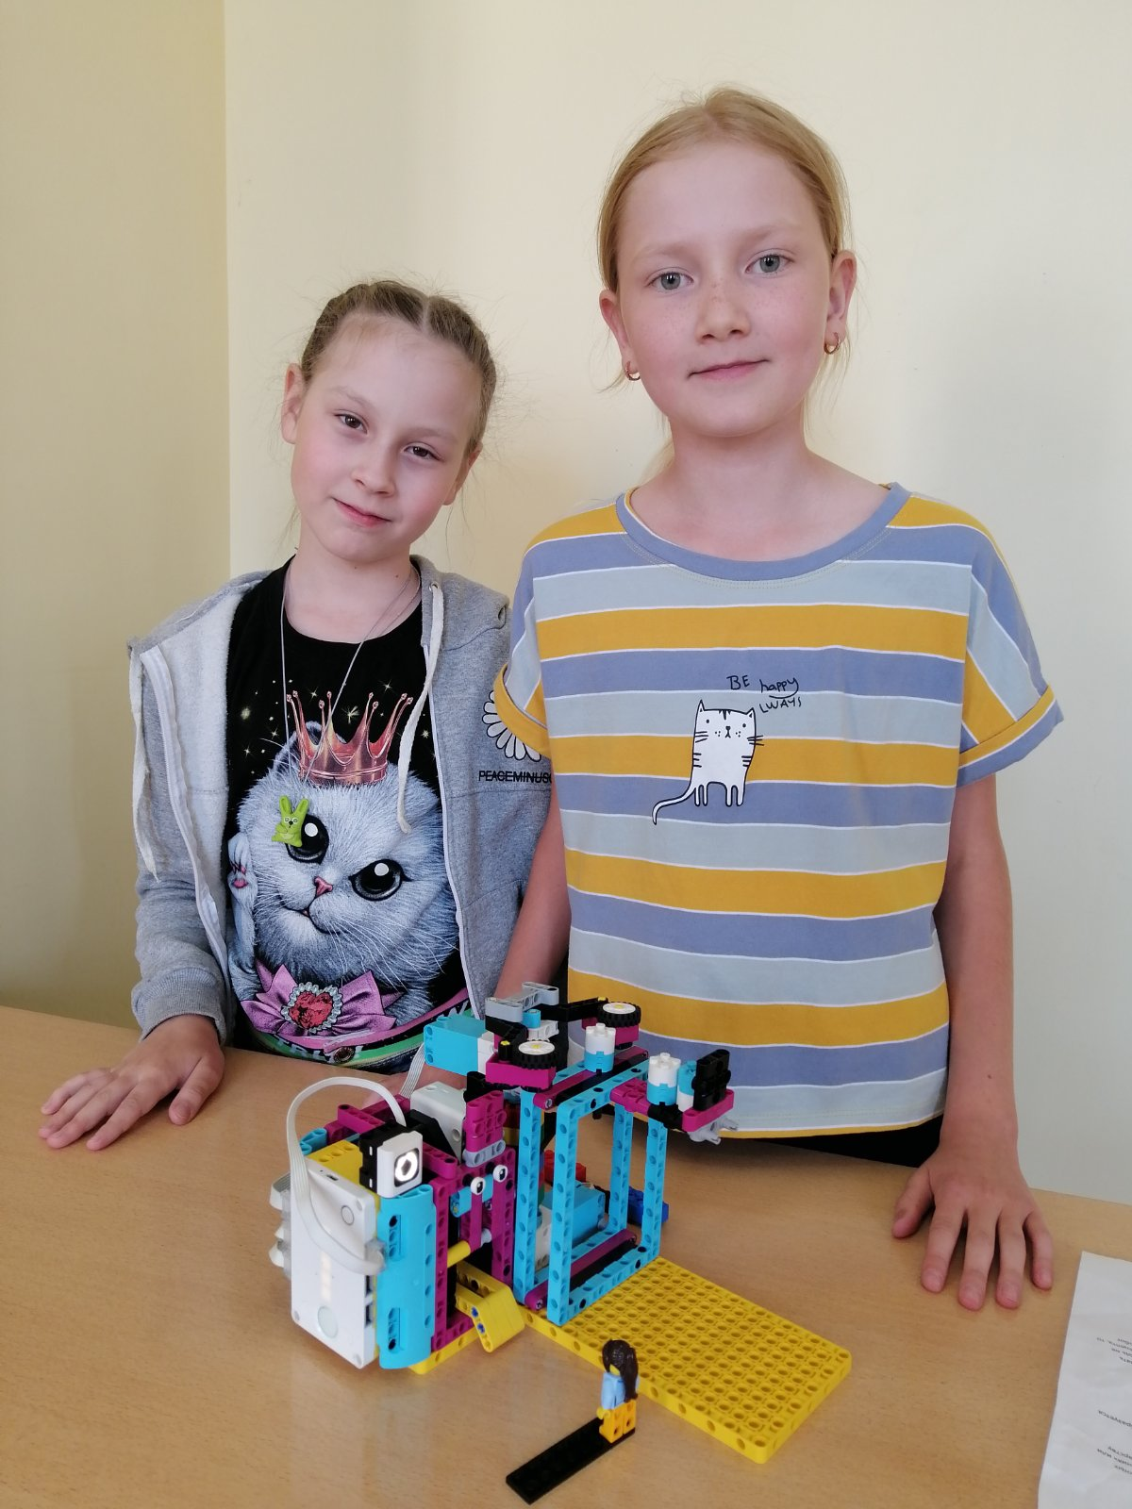
Цель и задачи
Робот «Фармацевт»
Цель: улучшение качества обслуживания покупателей в аптеке, снижение нагрузки на персонал и предотвращение неправильного использования лекарств
Задачи:
изучение проблемы и её актуальность
почему некоторые лекарства нельзя покупать без рецепта
создание робота для выдачи лекарств по рецепту врача
обеспечить круглосуточную доступность к роботу-фармацевту
Актуальность
К сожалению, многие люди покупают лекарства без рецепта, не задумываясь о возможных последствиях. Некоторые лекарства могут быть опасными при определенных заболеваниях или приеме других лекарств, а также может сформироваться устойчивость организма к лекарству. Подобрать лечение в дальнейшем будем сложно.
В сезон увеличения простудных заболеваний у аптек города увеличивается нагрузка. Образуется очередь из нездоровых людей, которые могут заразить друг друга.
Малое количество аптек, которые работают круглосуточно.
Выполнили:
Кожевникова Мария
Руководитель: Шадрина Елена Николаевна

Slide 2
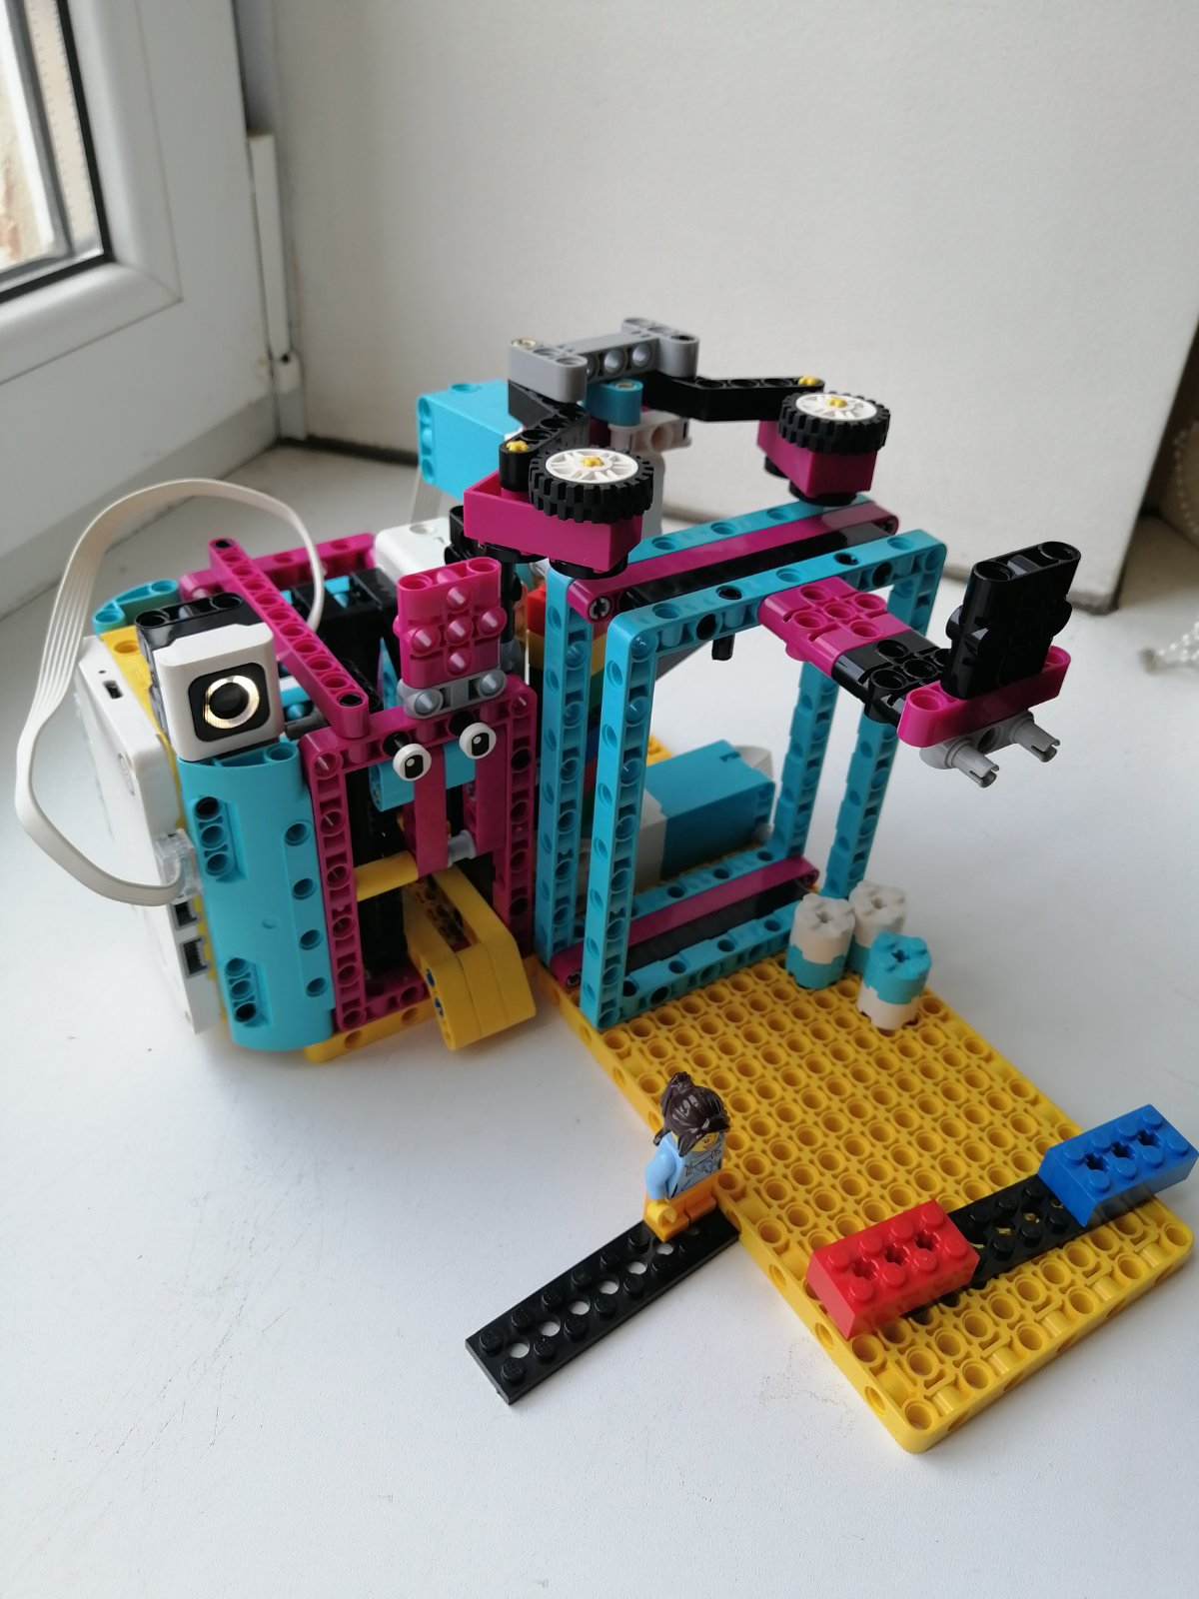
Создание робота
Мы создали робота, который работает в трех режимах:
1.Выдача лекарства по рецепту
2. Выдача тех лекарств, продажа которых не запрещена без рецепта
3.Отказ покупателю в лекарстве без рецепта
В первом случае врач из поликлиники выдает специальный рецепт, который нужно показать роботу, и он выдаст нужное лекарство. Если нужно купить препарат, который не запрещен к продаже без рецепта, то робот также быстро его вам отдаст. Но в случае, когда препарат в запрещенном списке, робот откажет вам в покупке.
В разработке робота мы использовали набор LEGO SPIKE PRIME.
Электронные компоненты: хаб, 3 мотора, датчик цвета
Механизм захвата

Slide 3

Экономическая составляющая
1. Увеличение производительности: Робот-фармацевт может помочь ускорить процесс обслуживания клиентов в аптеке, что позволит обслуживать больше клиентов за тот же промежуток времени.
2. Сокращение ошибок: Автоматизированный процесс подготовки и выдачи лекарств с помощью робота-фармацевта может снизить вероятность ошибок и улучшить качество обслуживания, что в свою очередь может снизить затраты на исправление ошибок и компенсацию клиентам.
3. Улучшение клиентского опыта: Быстрое и точное обслуживание с помощью робота-фармацевта может привлечь больше клиентов и повысить лояльность клиентов, что в конечном итоге приведет к увеличению доходов.
Таким образом, проект робота фармацевта может принести экономическую выгоду аптекам и медицинским учреждениям за счет повышения эффективности работы, снижения издержек и улучшения обслуживания клиентов. А самое главное, принесет пользу здоровью, так как люди не смогут купить лекарства без рецепта.

